Slide 1
Prácticas Agrícolas Sostenibles
Tecnologías innovadoras para ayudar al sector agrícola mediterráneo a mitigar el cambio climático – Clima MED
LIFE17 CCM/GR/000087
https://life-climamed.eu/home

Slide 2
Problemas y Retos en el Sector Agrícola
Se estima que la producción de alimentos aumentará un 50% de aquí a 2050
828 millones de personas en el mundo padecen hambre (~10%)
La expansión de terrenos agrícolas sin destruir el medio ambiente está muy limitada. La agricultura causa el 90% de la destrucción forestal
Cerca del 40% de los terrenos agrícolas se han degradado debido a la agricultura intensiva
⅓ de la producción agrícola acaba en vertederos, lo que es perjudicial para el medio ambiente

Slide 3
Problemas y Retos
El 70% del consumo humano de agua dulce va destinado a la agricultura
El ganado y la producción agrícola son grandes fuentes de metano, óxido nitroso y emisiones químicas tóxicas
La agricultura es la principal causa de la pérdida de biodiversidad y representa una amenaza para 24.000 de las 28.000 (86%) especies en peligro de extinción
En gran medida, la agricultura depende del uso de recursos no renovables como los fertilizantes de fósforo y potasio
La contaminación química debido al uso excesivo de fertilizantes y pesticidas afecta a la biodiversidad, al agua y a la calidad del suelo

Slide 4
¿Qué es la Agricultura Sostenible?
Sostenible = Se puede mantener
Es la capacidad de practicar la agricultura y mantener una producción de cultivos que satisfaga la demanda de alimentos y fibras sin poner en peligro a las siguientes generaciones.
Para conseguirlo, hay que:
Entender los principios de la ecología
Estudiar la relación entre los organismos y el medio ambiente

Slide 5
Objetivos de Sostenibilidad en Agricultura
Pilar medioambiental: El objetivo de la Agricultura Sostenible es reducir el impacto ambiental de la agricultura, proteger los recursos naturales y aumentar la productividad de los cultivos. Las prácticas sostenibles tienen en cuenta los aspectos ambientales, económicos y sociales de la agricultura.
Beneficios ambientales: La producción de cultivos a través de un uso eficiente de los recursos y enfoques integrados que minimizan los impactos ambientales negativos.
Proteger los recursos hídricos
Evitar el deterioro de los suelos
Reducir el impacto tóxico en el medio ambiente y prevenir la contaminación
Fomentar la biodiversidad de la fauna y flora

Slide 6
Objetivos de Sostenibilidad en Agricultura
Pilar Social: Protección de la salud pública debido al uso reducido de productos químicos peligrosos. Garantizar condiciones laborales seguras y justas para todos los trabajadores. Fomentar la seguridad alimentaria al producir una cantidad adecuada de productos agrícolas y ganaderos sanos.
Pilar Económico: Proporcionar un acceso asequible a comida de calidad para todos, así como ingresos suficientes a los agricultores y los trabajadores relacionados con esta industria.

Slide 7
Principios de la Agricultura Sostenible
Visión a largo plazo en vez de buscar un beneficio a corto plazo
Mantener la biodiversidad del territorio (flora/fauna)
Llevar registros de cada zona de cultivo para ayudar a tomar las mejores decisiones medioambientales y económicas
Uso de fuentes de energía renovables (solar, eólica, biomasa)
Formas seguras de deshacerse de residuos peligrosos (fertilizantes químicos)
Optimizar la productividad

Slide 8
Prácticas Sostenibles
Manejo Integrado de Plagas (MIP)
Agricultura de conservación o labranza cero
Sistema integrado de cultivos y cría de ganado
Rotación de cultivos
Cultivos de cobertura
Cultivo intercalado
Sistemas agroforestales

Slide 9
Manejo Integrado de Plagas (MIP)
El Manejo Integrado de Plagas es un método que usa medidas de control mecánicas y biológicas para minimizar el uso de pesticidas sintéticos. Tener conocimientos de ecología y de las interacciones entre plantas y plagas, es esencial para aplicar técnicas para disuadir el desarrollo de las plagas.
Antes de cualquier otra intervención, se aplica un enfoque integrado de acciones de control y prevención. Los pesticidas químicos solo se aplican como último recurso cuando la necesidad de aplicación es tal que supera el umbral del rendimiento económico del cultivo, más allá del cual los daños de plagas y enfermedades en la producción de cultivos es mayor que su coste de aplicación.

Slide 10
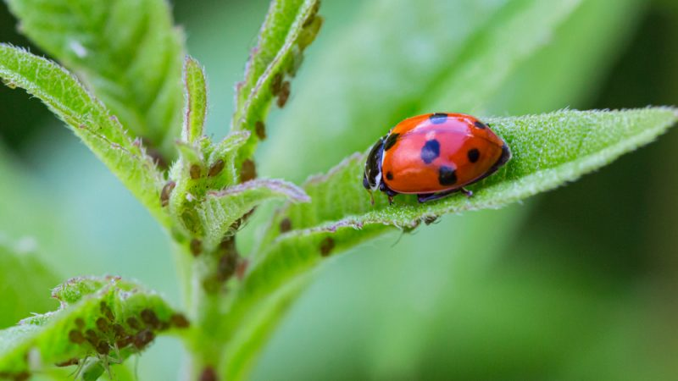
Manejo Integrado de Plagas (MIP)
Las medidas preventivas incluyen:
Plantar variedades resistentes/tolerantes
Uso equilibrado de nutrientes y riego
Medidas higiénicas para prevenir la propagación de enfermedades
La elección de la fecha de siembra y las distancias entre cultivos
Plantar solo material de cultivo certificado, sin plagas ni enfermedades
Control de malas hierbas
Uso de cultivos trampa
Rotación de cultivos

Slide 11
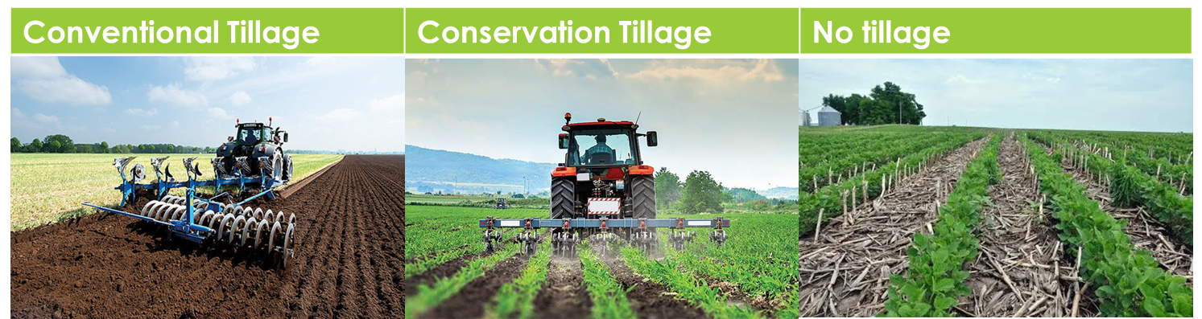
Labranza Reducida o Labranza Cero
Consiste en minimizar o suprimir la roturación del suelo, manteniendo la estructura natural del mismo. Los residuos de cultivos permanecen en el suelo y se evita la compactación del suelo causada por maquinaria pesada
La humedad y temperatura más baja en la superficie del suelo favorecen la biodiversidad de insectos. Otros beneficios incluyen menor erosión y la posibilidad de secuestrar carbono
La labranza reducida es especialmente importante para la región mediterránea, donde hay erosión del suelo debido a las fuertes lluvias. Si hay poca precipitación, la labranza reducida o labranza cero puede ser beneficiosa para la fisiología de la planta, pero es necesaria una correcta gestión de las malas hierbas para reducir la competencia entre plantas
Labranza tradicional Labranza reducida Labranza cero

Slide 12
Labranza Reducida o Labranza Cero
 | Labranza tradicional | Labranza reducida | Labranza cero
Efectos | Elevada perturbación mecánica del suelo por el uso de herramientas como arados, gradas y cultivadores | Perturbación mecánica mínima del suelo. Solo se labra una franja estrecha donde se plantarán las semillas | El suelo se deja casi intacto, sin labrar ni arar
Gestión de Residuos | Los residuos de los cultivos se suelen mezclar con el suelo o enterrar | Los residuos de los cultivos se quedan en la superficie del suelo, haciendo de mantillo | Todos los residuos se quedan en la superficie del suelo
Control de la Erosion | Favorece la erosión eólica e hídrica | Menor riesgo de erosión eólica e hídrica | Menor riesgo de erosión eólica e hídrica
Materia Orgánica del Suelo | Baja debido a la oxidación de la materia orgánica | Acumulación de materia orgánica en el suelo | Acumulación de materia orgánica del suelo
Salud del Suelo | Muy pobre | Comparativamente buena | Buena, favorece la actividad microbiana
Malas hierbas | Malas hierbas controladas, pero aflora las semillas a la superficie, fomentando su posterior germinación | Los residuos de los cultivos pueden inhibir el crecimiento de malas hierbas | Los residuos de los cultivos pueden inhibir el crecimiento de malas hierbas
Trabajo y Coste | Gran consumo de gasóleo, tiempo y mano de obra | Menor uso de gasóleo y mano de obra | No requiere gasóleo
The practice of minimizing or eliminating soil distribution, maintaining the natural soil structure.
Crop residues and stable remain and soil compaction from heavy machineries is avoided.
The moisture and reduced temperature on the soil surface favors the biodiversity of insects. It has also the benefits of reduced erosion and the possibility to sequester carbon.

Slide 13
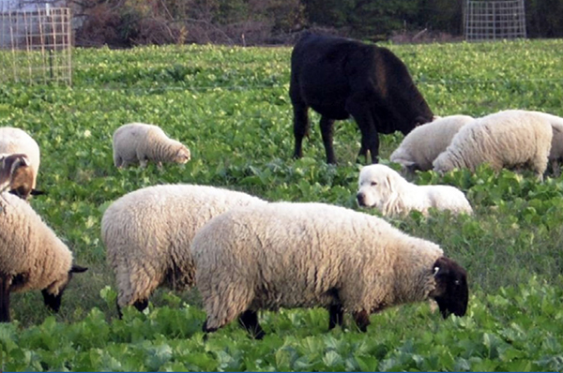
Sistema Integrado de Cultivos y Cría de Ganado
Es el método que combina la producción de cultivos y la cría de ganado en la misma actividad agrícola. La interacción e integración entre los cultivos y el ganado crea una relación simbiótica que maximiza los beneficios para ambas partes.
Los residuos de los cultivos o cubiertas vegetales se usan como alimento para el ganado y el estiércol del ganado se puede usar como un fertilizante orgánico en el sistema de cultivo. Por ello, se reduce el uso de fertilizante, se previene la erosión del suelo y aumentan el contenido orgánico del suelo y la retención de agua. En general, aumenta la resiliencia del sistema en anomalías meteorológicas.
Se reducen notablemente las actividades agrícolas y el coste, ya que
el sistema funciona casi de forma independiente. El coste de los insumos baja
y el sistema diversificado reduce el riesgo que tiene criar un único producto.

Slide 14
Ejemplos
Sistema | Elemento del árbol | Cultivo | Animal
Pastar en huertos frutales | Manzana | Raigrás perenne | Ovejas
Pastar en plantaciones de nogales | Nueces híbridas (Juglans major x regia) | Gramíneas | Ovejas
Sistema agroforestal de castañas | Castaña (Castanea sativa L.) | Ulex sp., Pteridium Rubus sp. y setas | Cerdos
Cultivo intercalado de olivares | Oliva (Olea europaea) | Cereales, maiz, vides, verduras, hierba y garbanzos (legumbres) | Ovejas

Slide 15
Rotación de Cultivos
La rotación de cultivos consiste en plantar cultivos diferentes (que vienen de familias botánicas diferentes) sucesivamente en la misma parcela.
Los cultivos pueden rotar cada 3 a 7 años.
Los principales beneficios de este sistema son que conserva la fertilidad del suelo, mantiene niveles bajos de poblaciones de plagas dañinas y enfermedades, y le proporciona ingresos diversificados al agricultor.
Los cultivos tienen diferencias en cuanto al desarrollo de sus raíces, sus requisitos de nutrientes, y las plagas y enfermedades que les afectan. La prevalencia de las plagas y enfermedades se reduce notablemente, ya que carecen de huésped durante varios años.

Slide 16
Ejemplos de Rotación de Cultivos
Primer año | Segundo año | Tercer año | Cuarto año
Patata | Cebada de invierno | Cebolla | Veza
Sandía | Trigo de invierno | Remolacha
Cebada de invierno | Zanahoria | Berenjena | Espinaca
Repollo | Cebolla | Patata | Judías
Es importante que dos cultivos consecutivos sean de familias botánicas diferentes, con distintos sistemas radiculares y requisitos de nutrientes

Slide 17
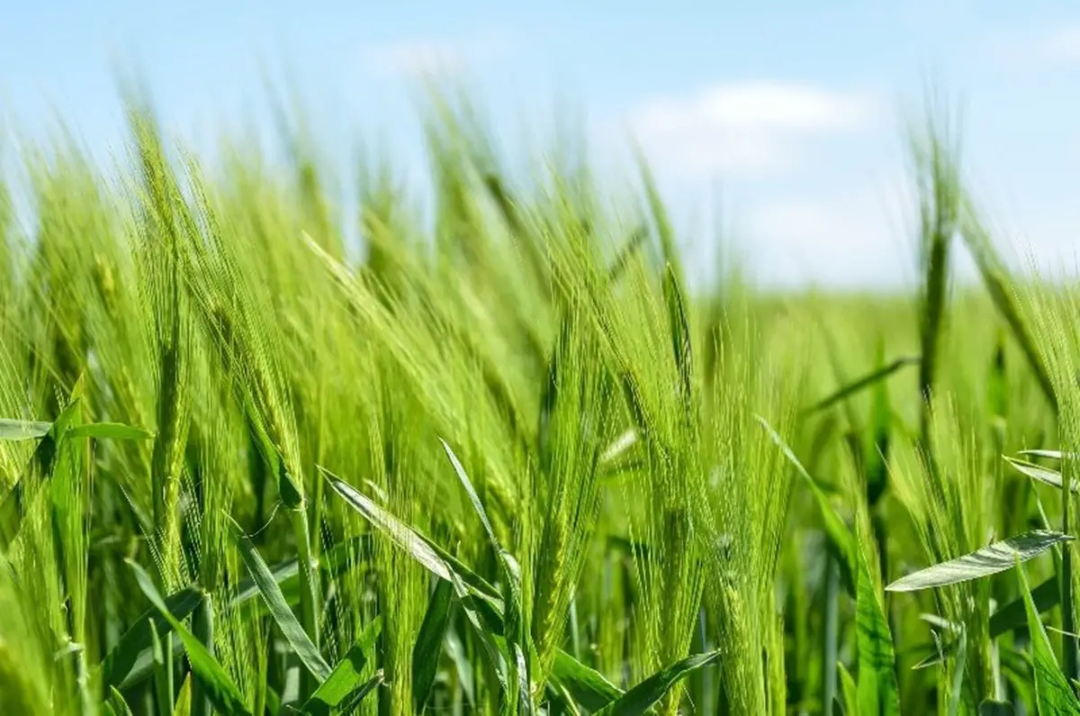
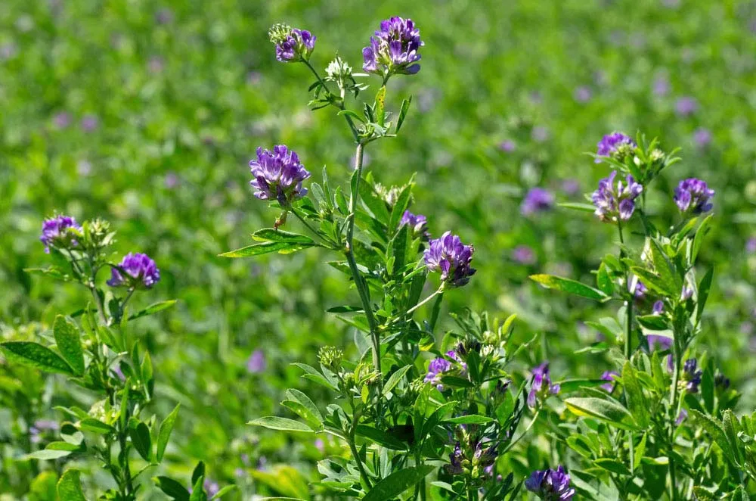
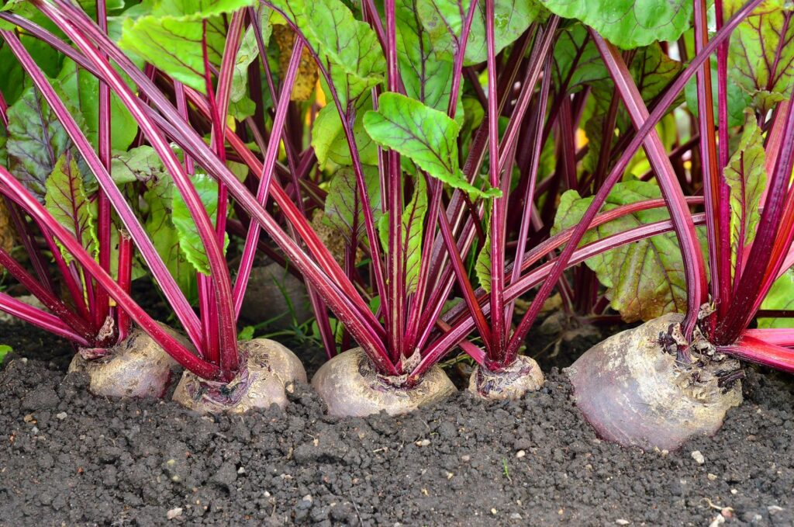
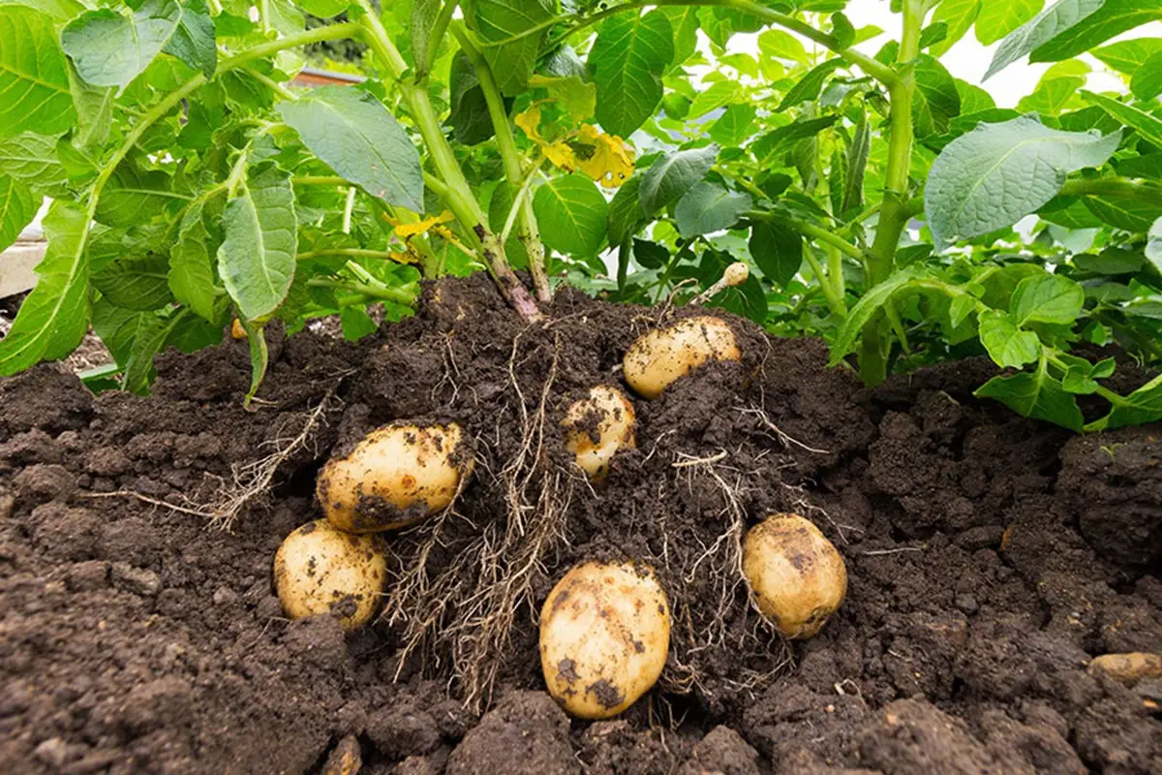
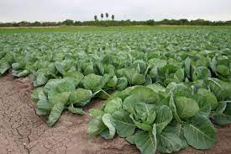
Rotación de Cultivos
Campo 1 - Cebada
Campo 2 - Remolacha
Campo 5 –
Veza
Campo 4 –
Patata
Campo 3 –
Repollo

Slide 18
Cubiertas Vegetales
Plantar cubiertas vegetales como legumbres o gramíneas en periodos de barbecho ayuda a proteger al suelo de la erosión, mejora la fertilidad del suelo, inhibe la aparición de malas hierbas y promueve la retención de agua. Las cubiertas vegetales también le proporcionan materia orgánica al suelo.
Ejemplos de cubiertas vegetales:
Gramíneas (trigo, avena, triticale, cebada, sorgo, raigrás, maíz)
Se pueden cultivar con éxito en muchos climas diferentes, de manera relativamente rápida y dejan grandes cantidades de residuos que se suman a la materia orgánica del suelo. Previenen la erosión del suelo, inhiben el crecimiento de malas hierbas y buscan nutrientes de cultivos anteriores, sobre todo nitrógeno.

Slide 19
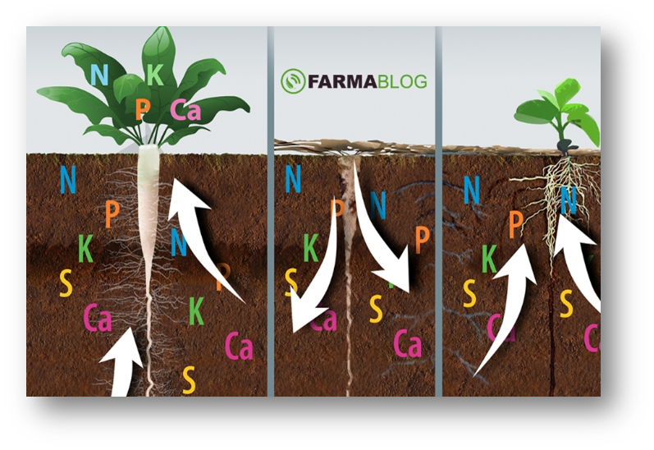
Cubiertas Vegetales
Legumbres (veza vellosa, alubia carilla, guisante, alfalfa, haba, trébol rojo y blanco, judía de Egipto)
Las legumbres son cultivos populares como fijadores de nitrógeno. Su fuerte sistema radicular puede mejorar la estructura del suelo y prevenir la erosión del suelo. Cuanto más crecen las plantas, más beneficios proporcionan. Comparadas con las gramíneas, tienen menos carbón y más nitrógeno, que se suele liberar más rápidamente. También atraen más a los insectos.
Especies de hoja ancha no leguminosas (rábanos, mostaza, colza)
Aparte de los beneficios de gestionar las malas hierbas, prevenir la
erosión del suelo y combatir la compactación del suelo, la familia
de las Brasicáceas tiene habilidades de biofumigación.
La liberación de compuestos tóxicos a medida que se descomponen
reduce los patógenos del suelo y las plagas, como los nematodos,
los hongos y algunas malas hierbas.

Slide 20
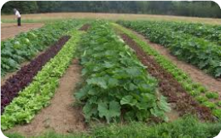
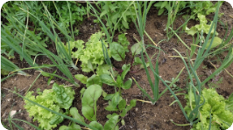
Cultivo Intercalado
El cultivo intercalado consiste en cultivar a la vez dos o más cultivos en una misma parcela durante gran parte de su ciclo de crecimiento.
Los agricultores deben tener en cuenta los nutrientes, la luz, el agua, los ciclos de crecimiento y la densidad para elegir las plantas adecuadas y el tipo de cultivo intercalado.
Se ha demostrado que esta práctica es muy efectiva para inhibir el crecimiento de las malas hierbas más persistentes. Algunas combinaciones de cultivos también pueden tener propiedades alelopáticas positivas o un efecto sinérgico que promueva la productividad y la eficiencia de los cultivos.
Los cultivos secundarios pueden atrapar o ahuyentar a las plagas dañinas y atraer a las beneficiosas, lo cual reduce la necesidad de pulverizaciones químicas. Los cultivos también mejoran la fertilidad del suelo, haciendo que no dependan tanto del uso de fertilizante y hagan un uso eficiente de los recursos naturales (agua, luz, etc.).

Slide 21
Cultivo Intercalado
Hay varios tipos de cultivo intercalado:
Cultivo en hileras: Es la opción más utilizada, cuando los agricultores plantan sus cultivos en hileras. La combinación de cereales y legumbres ha demostrado ser beneficiosa.
Cultivo intercalado en franjas: Parecido al cultivo en hileras, pero las secciones de tierra son mucho más anchas para facilitar las operaciones de la maquinaria.
Cultivo en relevo: El cultivo secundario se planta cuando el primario ya ha florecido. Por ejemplo, algodón y maíz.
Cultivo intercalado temporal: Los dos cultivos tienen un tiempo de maduración diferente.

Slide 22
Cultivo Intercalado
Cultivo intercalado trampa: El cultivo secundario actúa como trampa de plagas para proteger al cultivo principal, reduciendo la pulverización.
Cultivo intercalado de repulsión: El cultivo secundario sirve para repeler a las plagas.
Cultivo ‘Push-Pull’ (atracción-repulsión): Combina cultivos trampa y de repulsión.
Cultivo intercalado en callejones: cultivar entre árboles, arbustos o setos, formando callejones.
Cultivo intercalado mixto: con diferentes cultivos sembrados en una misma fila.

Slide 23
Ejemplos de Cultivo Intercalado
Sistema | Cultivos
Cultivo intercalado en hileras | Vicia sativa - Cebada
Cultivo inercalado en callejones | Mandarinas – Habas (Sep-Ene) y cebada con vicia sativa en proporción de 3:1 (Ene-Jun)
Cultivo intercalado en hileras | Guisante forrajero - Cebada
Cultivo intercalado en callejones | Naranja - Garbanzo
Cultivo intercalado en hileras | Repollo - Cebolla
Cultivo intercalado en relevo | Maíz - Batata
Cultivo intercalado de repulsión | Uva - Tabaco
Notes:
23

Slide 24
Agroforestería
Los sitemas agroforestales (agroforestería) consisten en integrar árboles perennes, ganado y cultivos en el mismo terreno.
Los principales beneficios de esta técnica son: mejor fertilidad del suelo, secuestro de carbono, ingresos diversificados y sombra para los cultivos. Los árboles pueden proporcionar madera valiosa, madera blanda para la producción de fibras y frutas, y frutos de cáscara.
Hay tres sistemas agroforestales principales:
1. Agrosilvicultura (cultivos en callejones):
Consiste en plantar árboles y cultivos en filas alternas en el mismo terreno. Los beneficios del microclima pueden ayudar al agricultor a gestionar riesgos, ya que los árboles afectan a las condiciones de luz, viento, agua y nutrientes.

Slide 25
Agroforestería
2. Silvopastura
Consiste en combinar árboles, forraje y ganado herbívoro. Estos sistemas se utilizan para la producción de ganado y productos de forraje y forestales. Se basa en proporcionar materia orgánica para el suelo, así como sombra y pasto para el ganado. La sombra reduce el estrés en los animales y amplía el periodo de pastoreo.
3. Cultivos forestales (agroforestación)
El cultivo intencionado de cultivos medicinales, decorativos o comestibles bajo la cubierta de los árboles. Los bosques nativos o plantados se gestionan para proporcionar las condiciones óptimas para cultivos de gran valor y la producción de madera.

Slide 26
Agricultura Orgánica
La agricultura orgánica es un sistema agrícola que utiliza una combinación de métodos mecánicos y biológicos con el objetivo de evitar usar fertilizantes sintéticos, pesticidas y organismos modificados genéticamente. En cambio, se usan fertilizantes orgánicos, abono, insectos o microorganismos beneficiosos. La agricultura orgánica utiliza estas prácticas para así evitar productos químicos.
Los cultivos producidos suelen ser más sanos y nutritivos con respecto a la agricultura tradicional. El precio de venta también suele ser más alto debido a la baja productividad y a la mano de obra adicional que exige la agricultura orgánica.
Los principales beneficios de la agricultura orgánica son: (i) protección del medio ambiente, (ii) fomentar la biodiversidad, (iii) protección del suelo, (iv) menos emisión de gases invernadero, (v) mayor rentabilidad y (vi) el desarrollo de las comunidades locales.

Slide 27
Agricultura de Precisión
La agricultura de precisión es un método de gestión agrícola altamente tecnológico que utiliza una combinación de la tecnología disponible para recoger y analizar toda la información sobre los cultivos. El objetivo es optimizar el uso de recursos, reducir costes y aumentar la producción de los cultivos y de los animales, al facilitar la toma de decisiones. También reduce la presión que supone la agricultura sobre el medio ambiente por su mejor gestión.
Las tecnologías se usan para realizar observaciones y mediciones en tiempo real, así como para reaccionar a la variabilidad temporal y espacial de los cultivos. La tecnología de la agricultura de precisión trabaja a tres niveles:
Suelo (superficie)
Aire (aérea)
Satélite (teledetección remota)

Slide 28
Agricultura de Precisión
Teledetección
La teledetección en agricultura recoge datos a distancia usando satélites, drones e imágenes aéreas. La función principal de la teledetección es observar y vigilar la salud de los cultivos, las infestaciones por plagas y las condiciones del suelo y del agua. Esta información ayuda al agricultor a tomar decisiones bien fundadas sobre el riego, la fertilización, la fecha de plantación y la infestación por plagas.
Herramientas de Aplicación de Tasa Variable (ATV)
El sistema ATV puede aplicar la cantidad exacta de fertilizante, semillas o pesticidas en el lugar y el momento justos. Permite utilizar diferentes dosis de un producto en las distintas partes del campo. El sistema funciona gracias a la información recogida por GPS, mapas y sensores.
Vehículos Autónomos
Los vehículos autónomos permiten el uso de maquinaria más pequeña, que puede prevenir la compactación del suelo y ser más precisa con los insumos. También puede ayudar a la descarbonización gracias al uso de energías renovables.

Slide 29
Agricultura de Precisión
Sistema de Posicionamiento Global (GPS)
Los usos más importantes del GPS en la agricultura incluyen localizar las muestras de suelo, crear mapas de producción, explorar los cultivos, controlar la maquinaria y los sistemas de riego y gestionar el terreno al detalle.
Sistema de Información Geográfica (SIG)
Un SIG se puede usar para crear mapas del suelo, de la salud de los cultivos y de la topografía. Ayuda a visualizar datos complejos y a realizar un análisis espacial. La diferencia entre un GPS y un SIG es que el SIG se usa para registrar información en los mapas, mientras que el GPS rastrea la posición exacta de las cosas.

